Slide 1
REUNIÃO COM EQUIPE TÉCNICA DAS SECRETARIAS
25/08/2023
CONTROLADORIA GERAL

Slide 2
INÍCIO DO FLUXO PROCESSUAL

Slide 3
ONDE NASCE O PROCESSO?
Nas Diretorias ou Coordenações de cada Secretaria!
COM QUAL DOCUMENTO?
DOCUMENTO DE FORMALIZAÇÃO DA DEMANDA- DOD!!!

Slide 4
O QUE DEVE CONTER NO DOD?

Slide 11
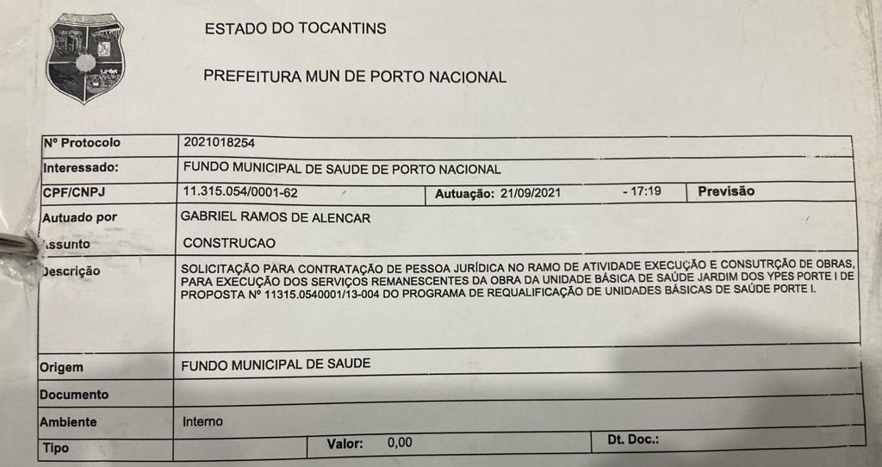
E DEPOIS DO DFD ENTREGUE PARA A DIRETORIA ADMINISTRATIVA DA SECRETARIA, O QUE ELA DEVE FAZER?
PROTOCOLAR O PROCESSO!!!

Slide 12
E DEPOIS DO PROTOCOLO, O QUE DEVE SER FEITO?
INDICAÇÃO DA EQUIPE DE PLANEJAMENTO!
QUEM INDICA A EQUIPE DE PLANEJAMENTO?
O GESTOR !!!
E DEPOIS DO PROTOCOLO, O QUE DEVE SER FEITO?

Slide 13
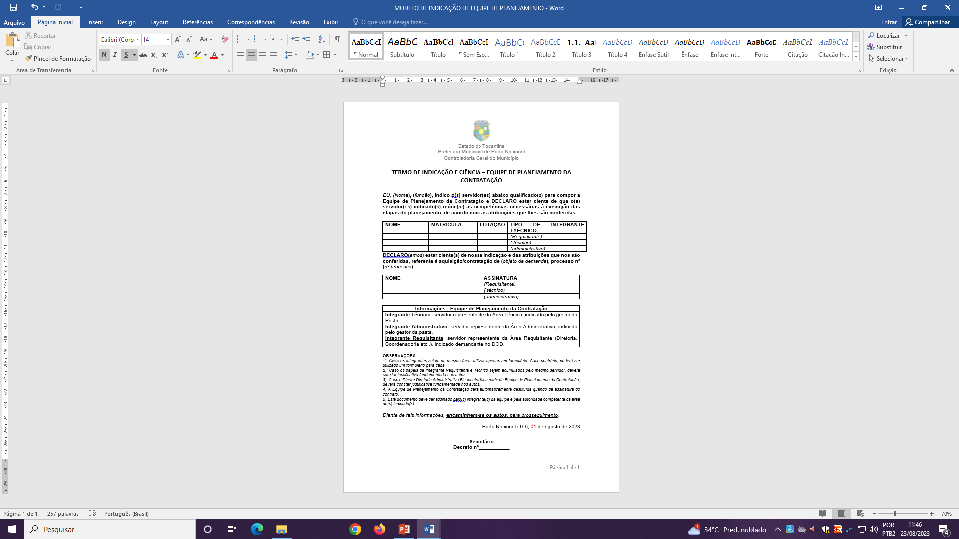

Slide 14
E DEPOIS DA INDICAÇÃO DA EQUIPE DE PLANEJAMENTO?
REALIZAR OS ESTUDOS TÉCNICOS PRELIMINARES!!!
E DEPOIS?
COM TODOS OS ESTUDOS REALIZADOS, A EQUIPE DE PLANEJAMENTO ELABORARÁ O DOCUMENTO ETP COM A CONCLUSÃO DA VIABILIDADE DA CONTRATAÇÃO DA SOLUÇÃO APRESENTADA.
OBS: TODOS OS ESTUDOS DEVEM ESTAR ANEXADOS AO DOCUMENTO ETP

Slide 15
DEPOIS?
DESIGNAÇÃO DE SERVIDOR RESPONSÁVEL PELA PESQUISA DE PREÇO !

Slide 16

01/09/2023
Estudo Técnico Preliminare

Slide 17
ALTERAÇÕES NO DOD APRESENTADO NA ÚLTIMA REUNIÃO
ANTES:
DOCUMENTO DE OFICIALIZAÇÃO DA DEMANDA
CORRIGIDO PARA:

Slide 18
RETIROU ENDEREÇO DO DEMANDANTE

Slide 19
RETIROU PADRÕES DE QUALIDADE EXIGIDOS, DEIXANDO PARA O ETP.

Slide 35
PESQUISA DE PREÇO
Lei nº 14.133/21

Slide 36
DECRETO MUNICIPAL Nº 113, DE 31 DE MARÇO DE 2023.
Estabelece diretrizes de organização processual em observância ao princípio da segregação de funções.
Art. 3º. Fica designado como responsável pela pesquisa de preço, a ser elaborada nos termos da IN nº 65/2021 SEGES/ME, servidor a ser designado, com lotação no DEPARTAMENTO DE COTAÇÃO.
DECRETO MUNICIPAL Nº 116, DE 31 DE MARÇO DE 2023.
Regulamenta o Sistema de Registro de Preços
Art. 3º , inciso X:
§ 4º - As pesquisas de mercado e de valor estimado deverão observar as disposições da Instrução Normativa 65/2021/SEGES.
Art. 8º - O registro de preços deverá ser efetivado por meio de licitação na modalidade pregão ou concorrência e será precedido de pesquisa de preços, nos termos da Instrução Normativa nº 065/2021/ SEGES.

Slide 37
INSTRUÇÃO NORMATIVA SEGES /ME Nº 65, DE 7 DE JULHO DE 2021
ELABORAÇÃO DA PESQUISA DE PREÇO
Formalização
Art. 3º A pesquisa de preços será materializada em documento que conterá, no mínimo:
I - descrição do objeto a ser contratado;
II - identificação do(s) agente(s) responsável(is) pela pesquisa ou, se for o caso, da equipe de planejamento;
III - caracterização das fontes consultadas;
IV - série de preços coletados;
V - método estatístico aplicado para a definição do valor estimado;
VI - justificativas para a metodologia utilizada, em especial para a desconsideração de valores inconsistentes, inexequíveis ou excessivamente elevados, se aplicável;
VII - memória de cálculo do valor estimado e documentos que lhe dão suporte; e
VIII - justificativa da escolha dos fornecedores, no caso da pesquisa direta de que dispõe o inciso IV do art. 5º.
OBS: modelo de documento publicado no site do município - aba da Controladoria
Ressalta-se que o formulário não se aplica para os casos de obras e serviços de engenharia quando essas contratações são realizadas por meio de planilha de orçamento própria da área de engenharia

Slide 38
Critérios
Art. 4º Na pesquisa de preços, sempre que possível, deverão ser observadas as condições comerciais praticadas, incluindo prazos e locais de entrega, instalação e montagem do bem ou execução do serviço, quantidade contratada, formas e prazos de pagamento, fretes, garantias exigidas e marcas e modelos, quando for o caso, observadas a potencial economia de escala e as peculiaridades do local de execução do objeto.

Slide 39
Parâmetros
Art. 5º A pesquisa de preços para fins de determinação do preço estimado em processo licitatório para a aquisição de bens e contratação de serviços em geral será realizada mediante a utilização dos seguintes parâmetros, empregados de forma combinada ou não:
I - composição de custos unitários menores ou iguais à mediana do item correspondente nos sistemas oficiais de governo, como Painel de Preços ou banco de preços em saúde, observado o índice de atualização de preços correspondente;
II - contratações similares feitas pela Administração Pública, em execução ou concluídas no período de 1 (um) ano anterior à data da pesquisa de preços, inclusive mediante sistema de registro de preços, observado o índice de atualização de preços correspondente;
III - dados de pesquisa publicada em mídia especializada, de tabela de referência formalmente aprovada pelo Poder Executivo federal e de sítios eletrônicos especializados ou de domínio amplo, desde que atualizados no momento da pesquisa e compreendidos no intervalo de até 6 (seis) meses de antecedência da data de divulgação do edital, contendo a data e a hora de acesso;
IV - pesquisa direta com, no mínimo, 3 (três) fornecedores, mediante solicitação formal de cotação, por meio de ofício ou e-mail, desde que seja apresentada justificativa da escolha desses fornecedores e que não tenham sido obtidos os orçamentos com mais de 6 (seis) meses de antecedência da data de divulgação do edital; ou
V - pesquisa na base nacional de notas fiscais eletrônicas, desde que a data das notas fiscais esteja compreendida no período de até 1 (um) ano anterior à data de divulgação do edital, conforme disposto no Caderno de Logística, elaborado pela Secretaria de Gestão da Secretaria Especial de Desburocratização, Gestão e Governo Digital do Ministério da Economia.

Slide 40
I - composição de custos unitários menores ou iguais à mediana do item correspondente nos sistemas oficiais de governo, como Painel de Preços ou banco de preços em saúde, observado o índice de atualização de preços correspondente;
Sistemas Oficiais:
Painel de Preços- https://paineldeprecos.planejamento.gov.br/
Banco de Preços em Saúde: https://www.gov.br/saude/pt-br/acesso-a-informacao/banco-de-precos

Slide 41

Ao consultar o Painel de Preços, deve realizar uma análise qualitativa das informações para o correto balizamento dos valores obtidos, de forma que o preço de referência possa refletir o valor de mercado, considerando todos os fatores que influenciam na composição dos custos. É fundamental que seja verificado se o objeto pesquisado no Painel de Preços é o mesmo especificado no processo administrativo da contratação.

Slide 42
II - contratações similares feitas pela Administração Pública, em execução ou concluídas no período de 1 (um) ano anterior à data da pesquisa de preços, inclusive mediante sistema de registro de preços, observado o índice de atualização de preços correspondente;
Neste caso, a pesquisa de preços é viabilizada pela utilização de outros sistemas oficiais de governo que não o Painel de Preços, que por apresentarem preços praticados junto ao poder público, poderão ser utilizados como fontes principais da pesquisa:
Portal Licitações-e do Banco do Brasil;
Portal Licitações Caixa da Caixa Econômica Federal;
Portal Nacional de Contratações Públicas.
SICAP LCO- TCE-TO
Banco de Preços
Para adoção deste parâmetro deve ser demonstrado que a contratação está em execução ou foi concluída no período de 1 (um) ano anterior à data da pesquisa de preços, inclusive mediante sistema de registro de preços.

Slide 43
III - dados de pesquisa publicada em mídia especializada, de tabela de referência formalmente aprovada pelo Poder Executivo federal e de sítios eletrônicos especializados ou de domínio amplo, desde que atualizados no momento da pesquisa e compreendidos no intervalo de até 6 (seis) meses de antecedência da data de divulgação do edital, contendo a data e a hora de acesso;
Cita-se, como exemplo, a Tabela de Preço Médio de Veículos, popularmente conhecida como Tabela FIPE, derivada de estudos realizados em todo o país pela Fundação Instituto de Pesquisas Econômicas – FIPE.

Slide 44
Sítios eletrônicos especializados
A pesquisa por meio de sítios eletrônicos especializados caracteriza-se por estar vinculada, necessariamente, a um portal na internet que utiliza ferramentas de
busca de preços ou tabela com listas de preços, atuando de forma exclusiva ou
preponderante na análise de preços de mercado, desde que haja um notório e
amplo reconhecimento no âmbito de sua atuação.
Cita-se, como exemplo:
www.webmotors.com.br (especializado em pesquisa de preço de veículos);
b) www.wimoveis.com.br (especializado em pesquisa de preço de imóveis).
Quando a pesquisa de preços for realizada com base neste método, deve ser
juntada no processo administrativo a cópia da página pesquisada, com indicação da
data e hora de acesso e dados da publicação atualizados no momento da pesquisa
e compreendidos no intervalo de até 6 (seis) meses de antecedência da data de
divulgação do edital da contratação que está sendo realizada.

Slide 45
Sítios de domínio amplo
Sítio de domínio amplo é o site presente no mercado nacional de comércio eletrônico ou de fabricante do produto, detentor de boa credibilidade no ramo de atuação, desde que seja uma empresa legalmente estabelecida.
A pesquisa deve recair em sites seguros, detentores de certificados que garantam que são confiáveis e legítimos.
Cita-se, como exemplo:
www.americanas.com.br;
b) www.submarino.com.br.
Quando a pesquisa de preços for realizada com base neste método, deve ser
juntada no processo administrativo a cópia da página pesquisada, com indicação da
data e hora de acesso e dados da publicação atualizados no momento da pesquisa
e compreendidos no intervalo de até 6 (seis) meses de antecedência da data de
divulgação do edital da contratação que está sendo realizada.

Slide 46
IV - pesquisa direta com, no mínimo, 3 (três) fornecedores, mediante solicitação formal de cotação, por meio de ofício ou e-mail, desde que seja apresentada justificativa da escolha desses fornecedores e que não tenham sido obtidos os orçamentos com mais de 6 (seis) meses de antecedência da data de divulgação do edital;
A seleção dos fornecedores a serem consultados será os fornecedores que atuem no ramo empresarial relativo ao objeto da contratação.

Slide 47
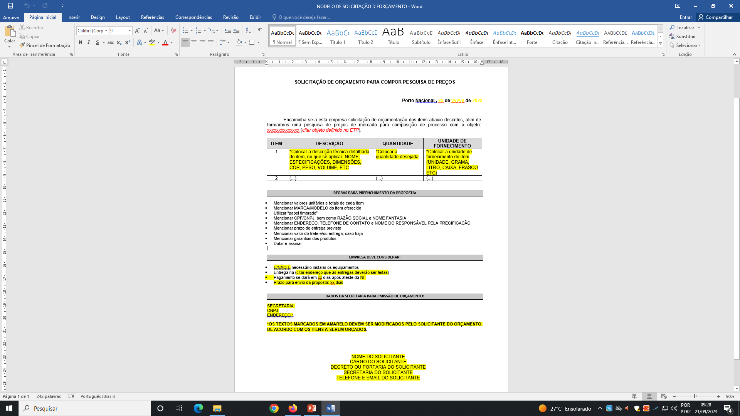

Slide 48
V - pesquisa na base nacional de notas fiscais eletrônicas, desde que a data das notas fiscais esteja compreendida no período de até 1 (um) ano anterior à data de divulgação do edital, conforme disposto no Caderno de Logística, elaborado pela Secretaria de Gestão da Secretaria Especial de Desburocratização, Gestão e Governo Digital do Ministério da Economia.
Na impossibilidade de obtenção de preços por meio dos parâmetros estabelecidos nos itens anteriores, poderão ser utilizados outros critérios ou metodologias como parâmetros para pesquisa de preços, desde que devidamente justificados no processo administrativo.

Slide 49
Em regra, devem ser utilizados, como método para obtenção do preço estimado das licitações, a média, a mediana ou o menor dos valores obtidos na pesquisa de preços, desde que o cálculo incida sobre um conjunto de três ou mais preços.

Slide 50
A média é a soma de todas as medições divididas pela quantidade de valores que foram somados.
A mediana é o valor do meio, que separa a metade maior da metade menor no conjunto de dados.
O menor preço deve ser utilizado apenas quando, conforme análise do caso
concreto, não for mais vantajoso usar a média ou mediana.

Slide 51
DOCUMENTO DE FORMALIZAÇÃO DA PESQUISA DE PREÇO
(Base legal: Art. 3º da IN nº 65/2021 ou Art. 3º da IN nº 73/2020)
Nota explicativa: Utilizar a base legal da IN nº 65/2021 no caso de aquisição/contratação pela Lei nº 14.133/2021 e no caso de aquisição/contratação pela Lei nº 8.666/93, utilizar a base legal da IN nº 73/2020.
1. DESCRIÇÃO DO OBJETO A SER CONTRATADO
(Conforme ETP)
2. AGENTE RESPONSÁVEL PELA COTAÇÃO:
Nome e matricula, documento de designação ( conforme designação)
3. FONTES CONSULTADAS:
Informar quais parâmetros foram utilizados na pesquisa de preço, com base nos parâmentros definidos pelo art. 5º da Instrução Normativa nº 65/2021, no caso da Lei nº 14.133/2021 ou os parâmetros definidos pelo art. 5º da Instrução Normativa nº 73/2020 no caso da utilização da Lei nº 8.666/93. Exemplo: Painel de Preços, Sites especializados, Consulta direta ao fornecedor.
Listar quais as fontes de pesquisa foram utilizadas: Painel; Contratações semelhantes de outros entes públicos; Mídia especializada; Fornecedores diretos.

Slide 52
4. SÉRIE DE PREÇOS COLETADOS:
Os preços coletados estão discriminados no documento planilha de composição de preços.
5. MÉTODO APLICADO:
Média/mediana ou menor valor, conforme método aplicado na planilha de composição de preços.
6. JUSTIFICATIVA PARA A METODOLOGIA UTILIZADA:
Média/Mediana: O parâmetro utilizado para definir quando utilizar a média ou a mediana foi o uso da medida de dispersão denominada coeficiente de variação. O coeficiente de variação fornece a oscilação dos dados obtidos em relação à média. Quanto menor for o seu valor, mais homogêneos serão os dados.
O coeficiente de variação é considerado baixo quando apresentar percentual igual ou inferior a 25%, sendo nesse caso indicada a média como critério de definição do valor de mercado. Se ele for superior a 25%, o coeficiente indica a presença de valores extremos afetando a média, situação em que se recomenda o uso da mediana como critério de definição do preço de referência. Frise-se que o cálculo da média, do desvio padrão, do coeficiente de variação e da mediana podem ser obtidos de forma simples, por meio de fórmulas existentes no Excel.
ou
Menor preço: Como a pesquisa foi realizada com o intuito de contratar de forma direta com o fornecedor que apresentou a menor proposta, a metodologia do menor preço se justifica por garantir a utilização do princípio da economia para a contratação em questão.

Slide 53
7. FORAM PRIORIZADOS OS PARÂMETROS DOS INCISOS I E II DO ART. 5º DA IN Nº 73/2020 OU IN Nº 65/2021?
( ) sim ( )não
Caso tenha marcado não, inserir justificativa:
JUSTIFICATIVA:
xxxxxxxxxxxxxxxxxxxxxxxx
8. A QUANTIDADE DOS ITENS PESQUISADOS É COMPATÍVEL COM A QUANTIDADE A SER ADQUIRIDA?
( ) sim ( )não
Caso tenha marcado não, inserir justificativa:
JUSTIFICATIVA:
xxxxxxxxxxxxxxxxxxxxxx
9. OS VALORES INEXEQUÍVEIS, INCONSISTENTES E OS EXCESSIVAMENTE ELEVADOS FORAM DESCONSIDERADOS?
( ) sim ( )não
Caso tenha marcado não, inserir justificativa:
JUSTIFICATIVA:
xxxxxxxxxxxxxxxxxxxxxxxx

Slide 54
10. HOUVE PESQUISA COM MENOS DE TRÊS PREÇOS?
( ) sim ( )não
Caso tenha marcado sim, inserir justificativa:
JUSTIFICATIVA:
xxxxxxxxxxxxxxxxxxxxxxxxxxxxxxx
11. MEMÓRIA DE CÁLCULO DO VALOR ESTIMADO E DOCUMENTOS QUE LHE DÃO SUPORTE:
Planilha de composição de preços, propostas de fornecedores.
12. JUSTIFICATIVA DA ESCOLHA DOS FORNECEDORES, NO CASO DA PESQUISA DIRETA COM FORNECEDORES, INCISO IV DO ART. 5 DA IN Nº 65/2021:
Se esse parâmetro for utilizado, deve-se justificar as razões que embasaram a escolha do(s) fornecedor(es) consultado(s). Ex: Foram consultados todos os fornecedores que venderam o item xx para a Administração Pública no ano xx, conforme relatário do painel de preços ou foram consultados os principais fornecedores da região para que seja possível averiguar o valor de mercado local, ou etc.
Local, dia, mês de 202x
Assinaturas
Cargos

